Slide 1
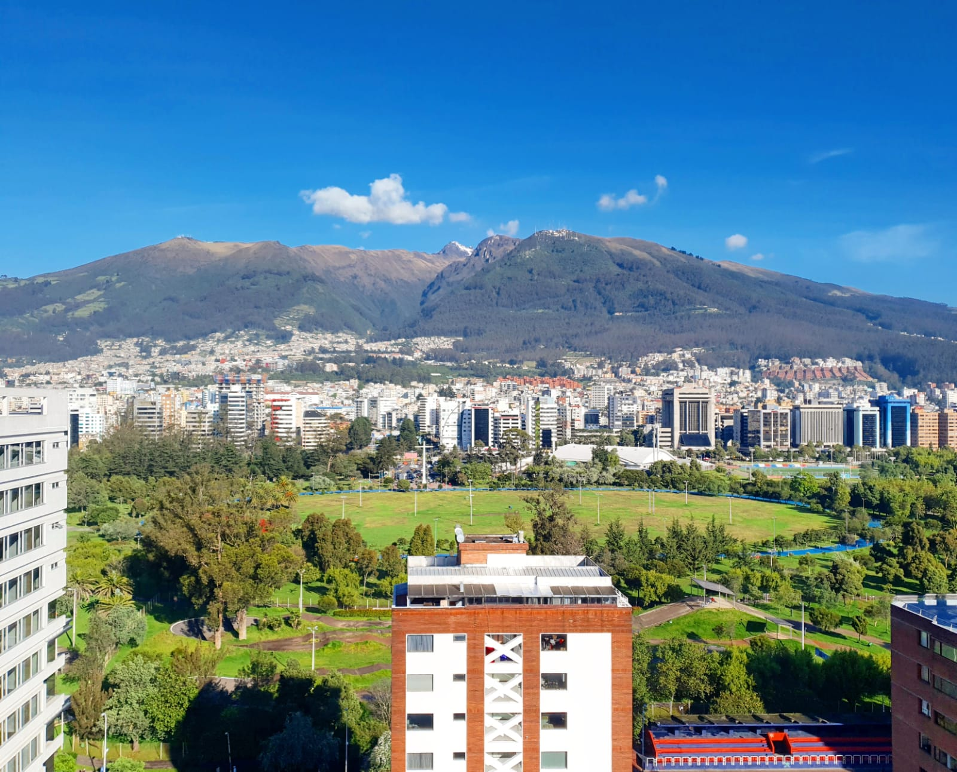
VEREDICTO DEL JURADO CALIFICADOR DEL PREMIO AL ORNATO “CIUDAD DE QUITO” 2021

Slide 2
INTRODUCCIÓN
El Código Municipal, en su sección correspondiente a los Premios, Reconocimientos y Condecoraciones, título Premio al Ornato dice:
“Se otorgará bienalmente a las mejores obras construidas que por su diseño y calidad constructiva constituyan un significativo aporte al Distrito Metropolitano de Quito, …”
Este año 2021 se cumplen 108 años del Premio al Ornato que concede el Concejo del Municipio del Distrito Metropolitano de Quito.
El Jurado calificador estuvo conformado por:
Arq. Vladimir Tapia, Secretario de Territorio, Hábitat y Vivienda, delegado del Sr. Alcalde.
Arq. Lucía Vásconez, arquitecta de reconocida trayectoria, seleccionada por la Comisión de Uso de Suelo de una terna enviada por la STHV.
Arq. Pablo Dávalos, delegado del decano de la Facultad de Arquitectura y Diseño de la Universidad San Francisco de Quito.
La curadora del premio fue la Arq. Viviana Figueroa Jefe de Áreas Históricas STHV

Slide 3
PROCESO REALIZADO
La STHV a cargo de la organización del premio, por medio de la curadora del concurso realizó el siguiente proceso que por razones de seguridad principalmente para la visitas a las obras participantes se ajustaron las fechas, siendo:
Convocatoria del concurso de 05 al 12 de mayo de 2021
Entrega de bases del concurso del 17 de mayo al 07 junio de 2021
Inscripciones del 07 de junio al 09 de julio de 2021
Análisis de las obras participantes por parte del jurado calificador del 30 de agosto al 03 de septiembre de 2021
Visitas a las obras participantes de 14 al 21 de septiembre de 2021
Evaluación y veredicto del jurado calificador 26 de septiembre de 2021
Presentación para conocimiento del Concejo Metropolitano de Quito 12 de octubre de 2021
Sesión solemne de premiación 12 de noviembre de 2021

Slide 4
OBRAS PARTICIPANTES
Una vez realizada la convocatoria por la STHV se inscribieron 25 participantes de los cuales 24 cumplieron con todos los requisitos establecidos para la participación en las siguientes categorías:
Nuevas edificaciones destinadas a vivienda unifamiliar con 5 participantes.
Nuevas edificaciones o conjuntos destinados a vivienda multifamiliar con 11 participantes
Nuevas edificaciones o conjuntos destinados a usos diferentes a vivienda con 3 participantes
Nuevas edificaciones o conjuntos destinados a equipamiento público o privado con 2 participantes
Intervenciones en edificaciones existentes ubicadas en zonas protegidas del Distrito Metropolitano de Quito con 2 participantes
Obras urbanísticas con 1 participante.

Slide 5
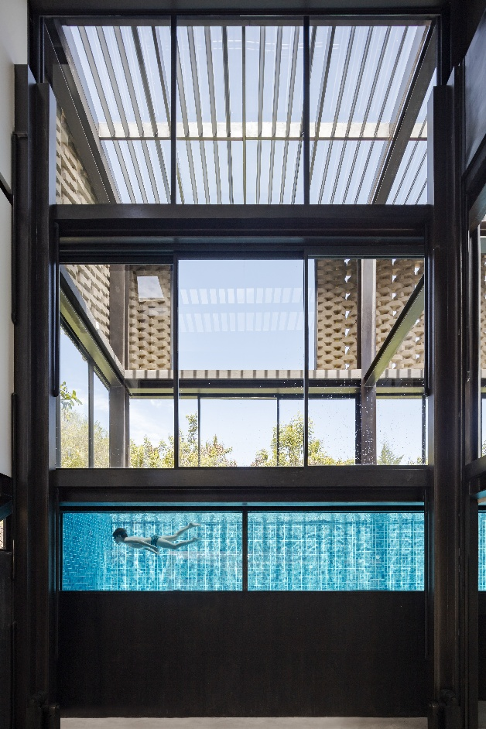
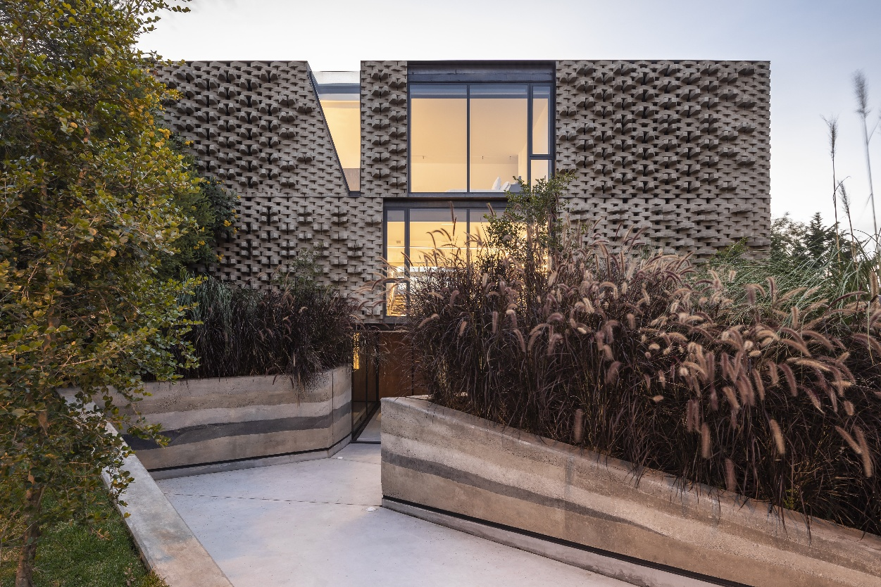
VEREDICTO DEL JURADO CALIFICADOR
Primera categoría
Nuevas edificaciones destinadas a vivienda unifamiliar
PREMIO AL ORNATO “CIUDAD DE QUITO” 2021
Casa 2,0 Una casa en los Andes

Slide 6
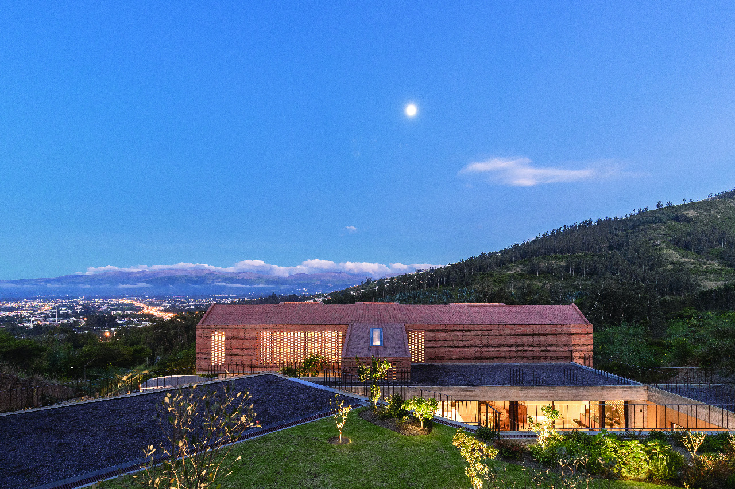
VEREDICTO DEL JURADO CALIFICADOR
Primera categoría
Nuevas edificaciones destinadas a vivienda unifamiliar
MENCIÓN DE HONOR CON UN EMPATE
Casa Cangahua

Slide 7
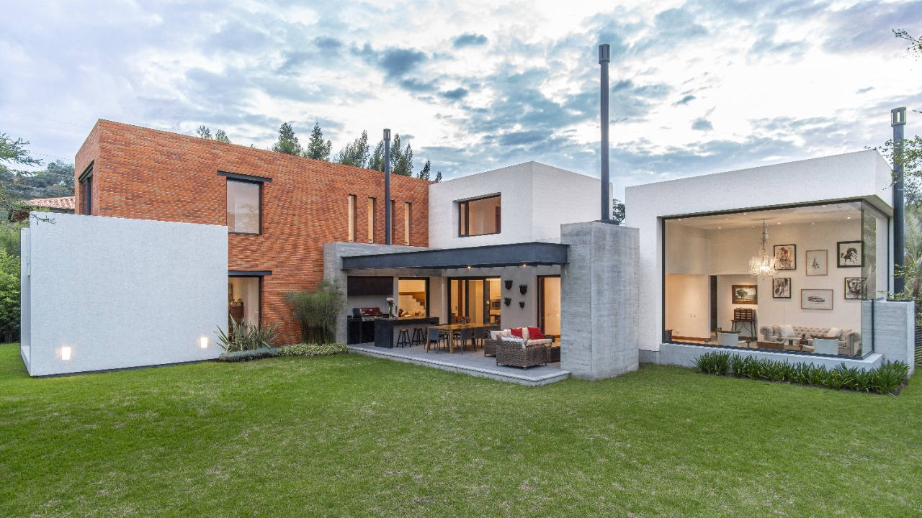
VEREDICTO DEL JURADO CALIFICADOR
Primera categoría
Nuevas edificaciones destinadas a vivienda unifamiliar
MENCIÓN DE HONOR CON UN EMPATE
Residencia Alvear

Slide 8
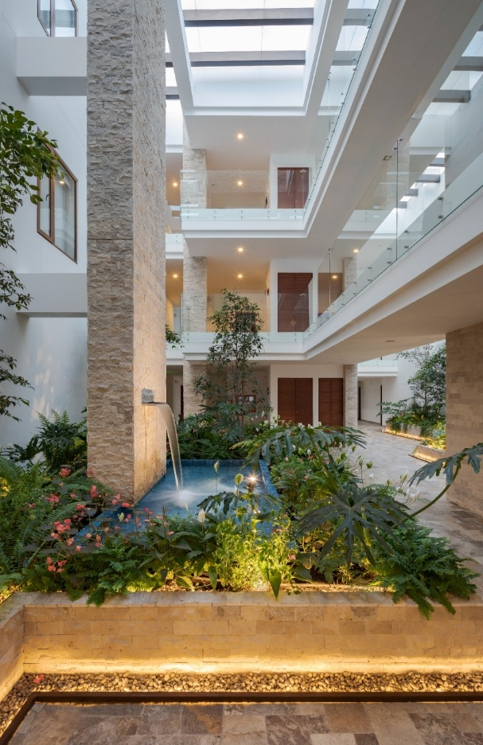
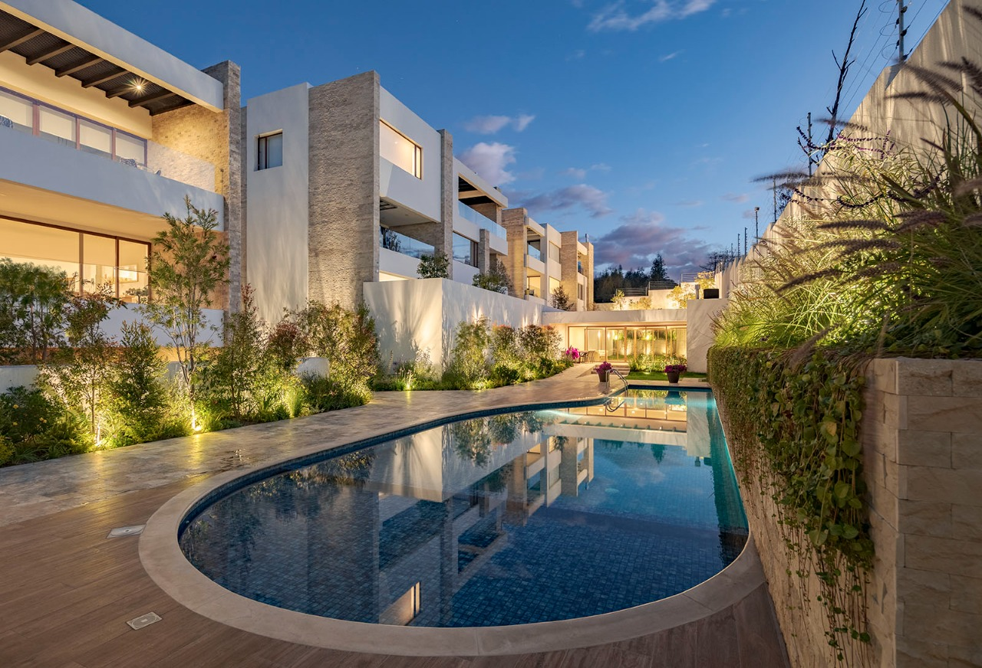
VEREDICTO DEL JURADO CALIFICADOR
Segunda categoría
Nuevas edificaciones o conjuntos destinados a vivienda multifamiliar
PREMIO AL ORNATO “CIUDAD DE QUITO” 2021
Aralia

Slide 9
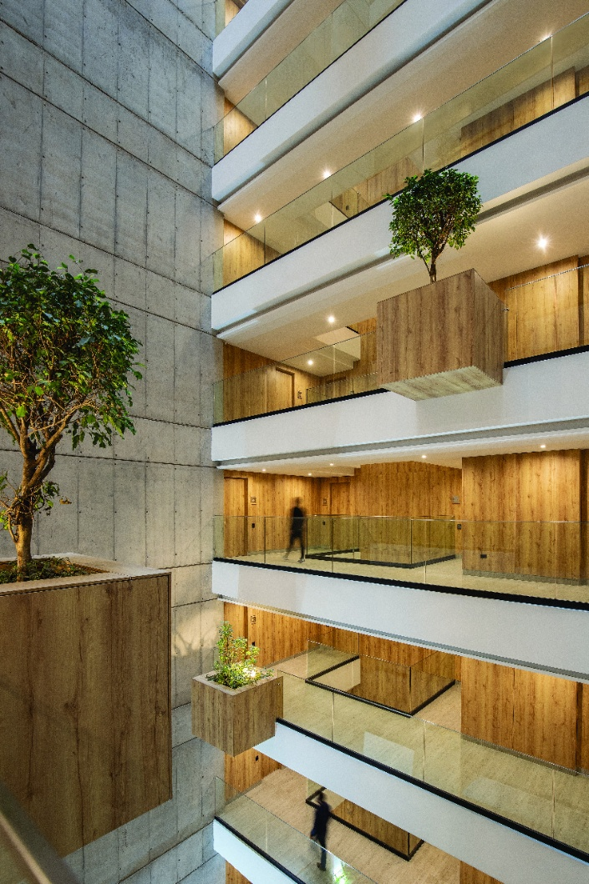
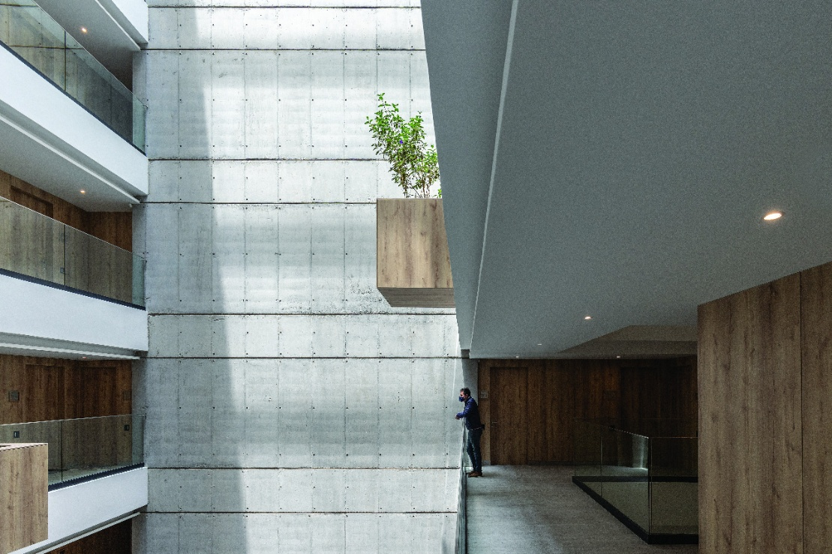
VEREDICTO DEL JURADO CALIFICADOR
Segunda categoría
Nuevas edificaciones o conjuntos destinados a vivienda multifamiliar
MENCIÓN DE HONOR
Caravaggio

Slide 10
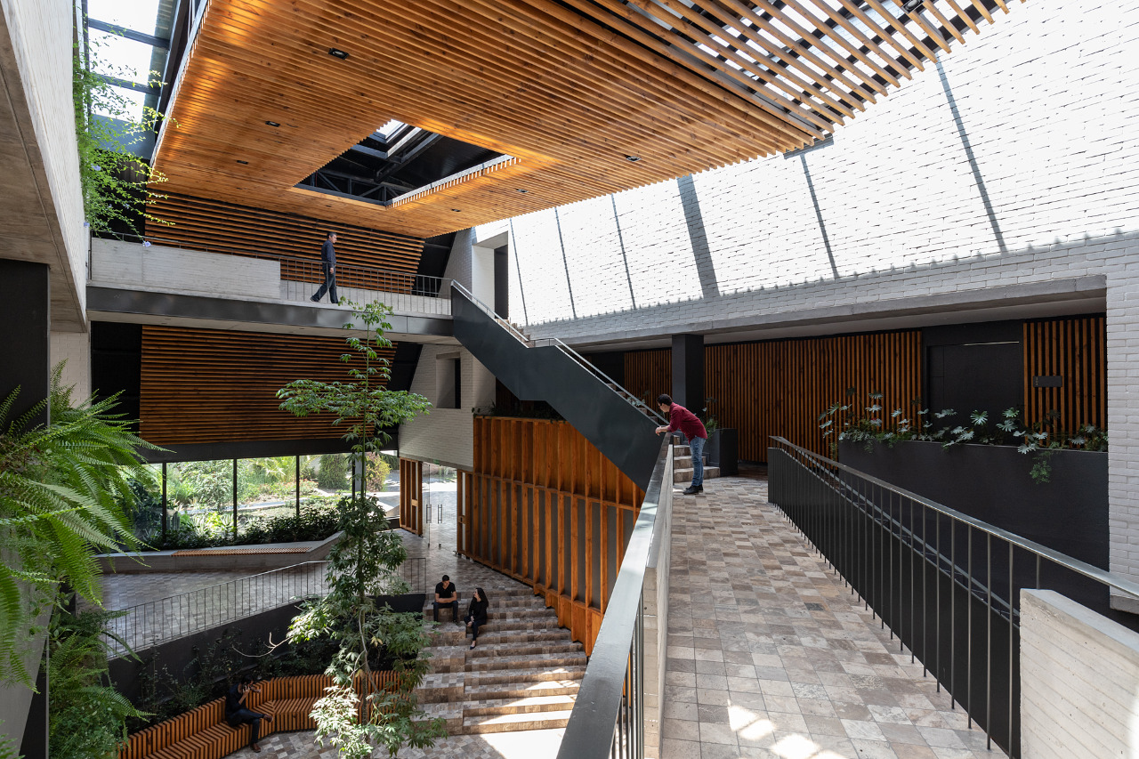
VEREDICTO DEL JURADO CALIFICADOR
Tercera categoría
Nuevas edificaciones o conjuntos destinados a usos diferentes a vivienda
PREMIO AL ORNATO “CIUDAD DE QUITO” 2021
Natura

Slide 11
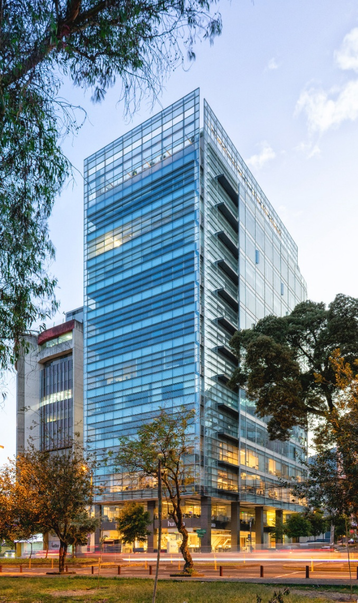
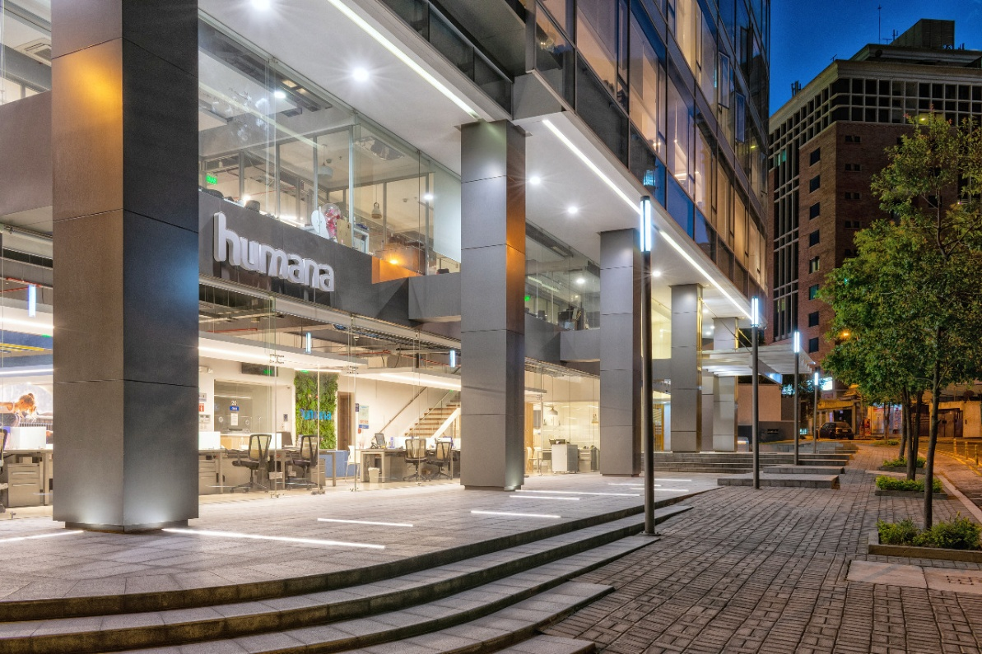
VEREDICTO DEL JURADO CALIFICADOR
Tercera categoría
Nuevas edificaciones o conjuntos destinados a usos diferentes a vivienda
MENCIÓN DE HONOR
Stratta

Slide 12
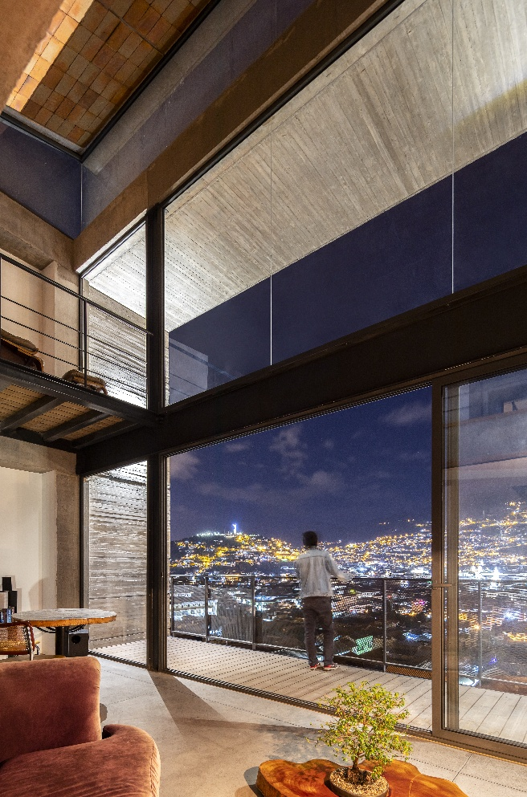
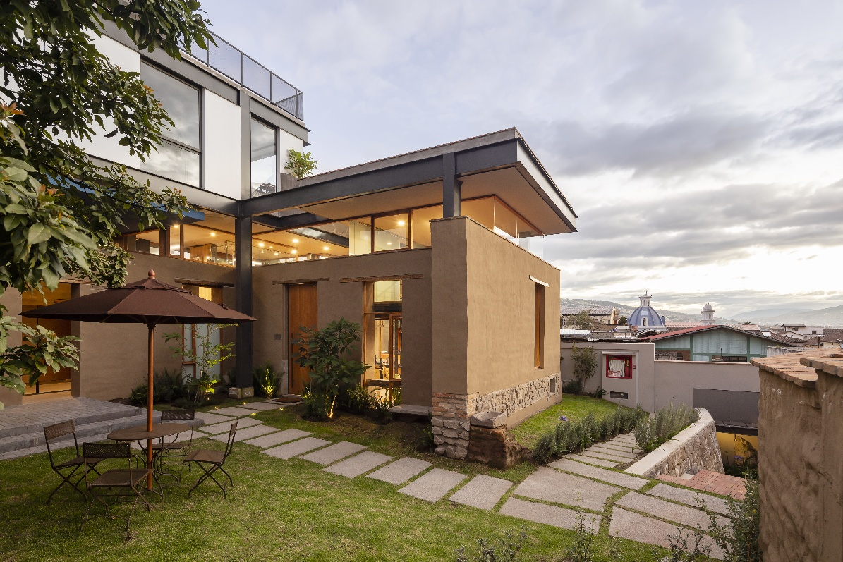
VEREDICTO DEL JURADO CALIFICADOR
Quinta categoría
Intervenciones en edificaciones existentes ubicadas en zonas protegidas del Distrito Metropolitano de Quito
PREMIO AL ORNATO “CIUDAD DE QUITO” 2021
Conjunto La Tola

Slide 13
RECOMENDACIÓN DEL JURADO CALIFICADOR
Recomienda que las edificaciones galardonadas con el Premio al Ornato en las categorías
Nuevas edificaciones o conjuntos destinados a usos diferentes a vivienda
Intervenciones en edificaciones existentes ubicadas en zonas protegidas del Distrito Metropolitano de Quito
Sean consideradas en el inventario patrimonial del Distrito Metropolitano de Quito como un estímulo adicional de acuerdo a lo que establece el Código Municipal

